Slide 1
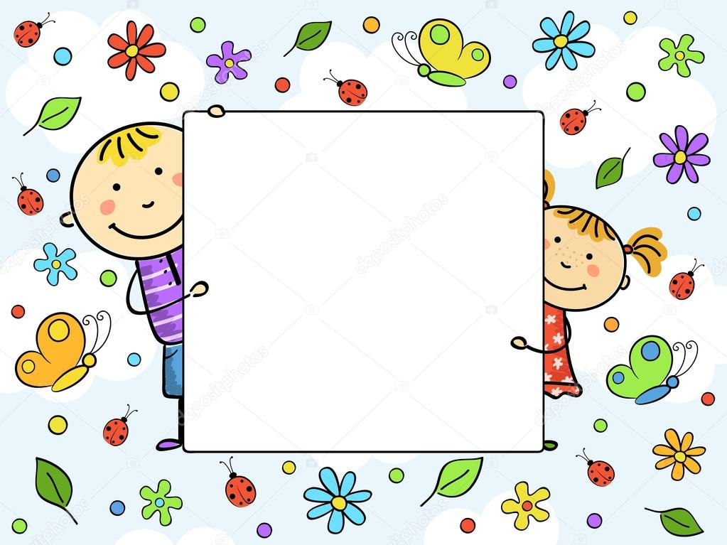
Разработка
Исуповой Натальи Михайловны
Муниципальное бюджетное дошкольное образовательное
учреждение «Детский сад «Аленушка»
кабинет педагога-психолога
для детей младшего, среднего
и старшего дошкольного возраста
с. Мужи 2017 год
Notes:
1

Slide 2
Организация и оснащение рабочего места педагога-психолога имеют немаловажное значение в повышении эффективности психологической службы.
В нашем дошкольном учреждении кабинет педагога-психолога не большой, но я постаралась организовать среду так, чтобы она позволяла максимально эффективно выполнять психологическую работу по всем направлениям деятельности педагога-психолога.

Slide 3
В своем кабинете я объединила зону первичного приема и консультативной работы со своей личной (рабочей) зоной
Для создания доверительной, комфортной обстановки в этой зоне размещены комнатные растения, настольный фонтанчик и настенное оформление

Slide 4
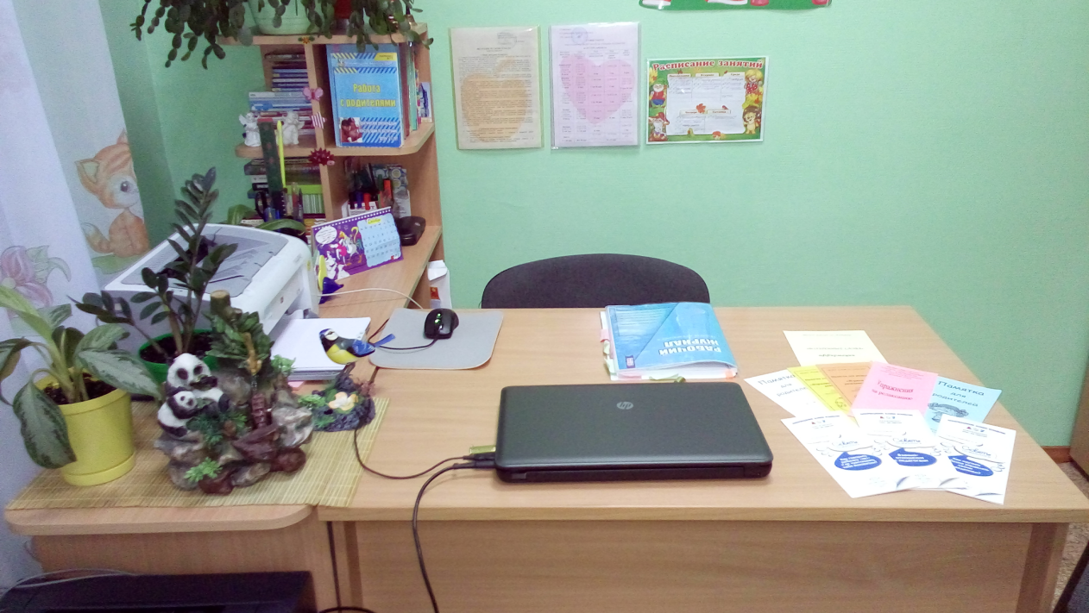
Зона первичного приема и консультаций
На столе размещены памятки и буклеты, рекомендации с полезной литературой для родителей; ноутбук, принтеры
В шкафу хранятся папки для диагностической, коррекционной, развивающей работы; сведения о детях и родителях, нормативно-правовые документы, рабочие тетради для детей, настольные игры, наглядный и демонстрационный материал к занятиям

Slide 5
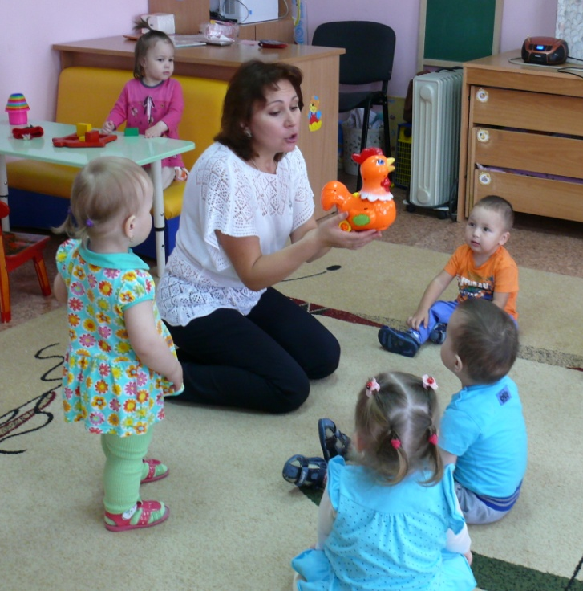
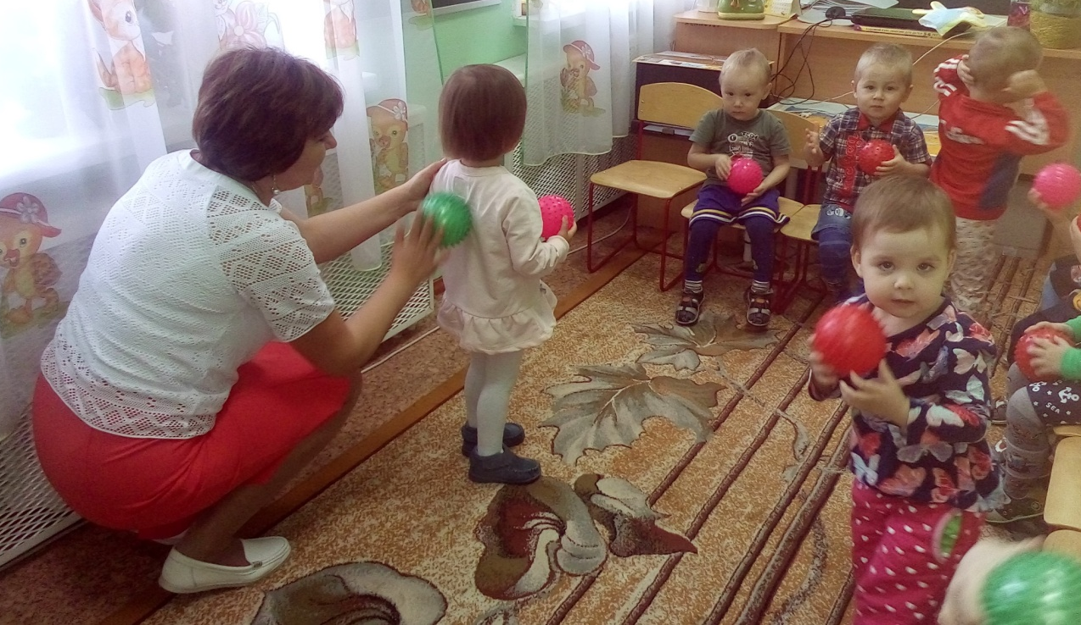
Зона диагностической и коррекционно-развивающей работы разместилась в центре кабинета
В адаптационный период с детьми раннего возраста провожу коррекционно-развивающие занятия на снятие мышечного напряжения с использованием музыкальных игрушек-кукол, массажных мячей, кукольного театра, игр с водой и т.п.

Slide 6
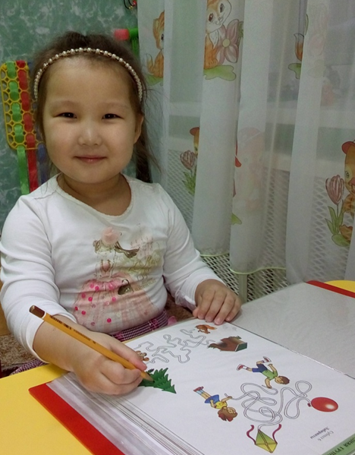
В течение года использую разные виды диагностик: экспресс-диагностика изучения психических процессов, методики на изучение эмоционального состояния ребенка, на умение выстраивать отношения с детьми в коллективе, методики ДРО

Slide 7
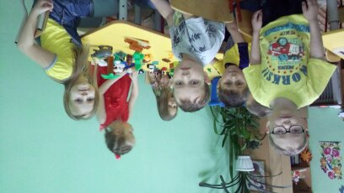
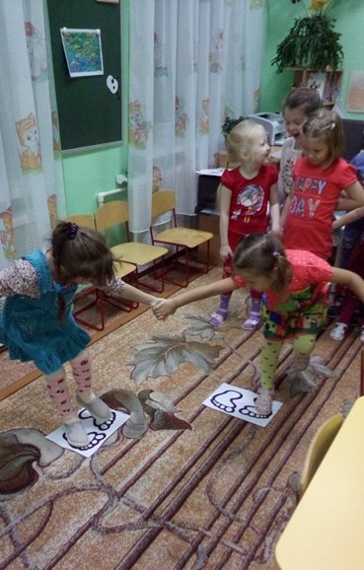
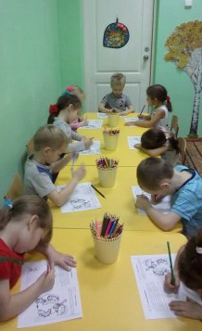
На групповых коррекционно-развивающих занятиях дети работают в рабочих тетрадях, создают сюжетно-ролевые игры, оказывают помощь друг другу

Slide 8
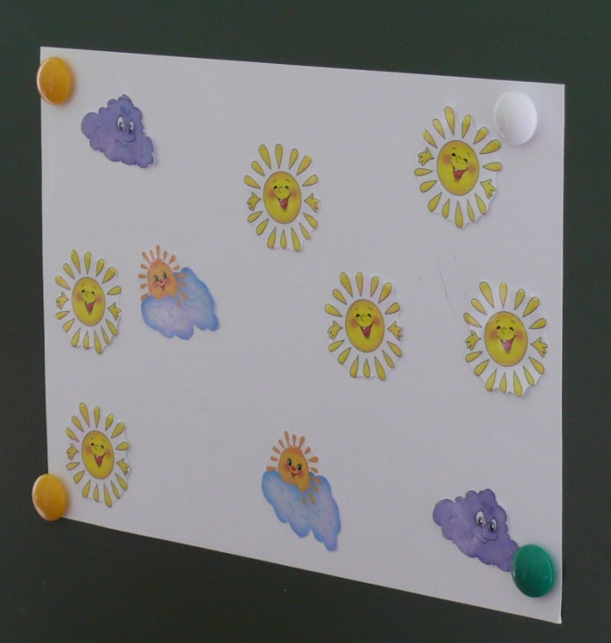
На коррекционно-развивающих занятиях знакомлю детей с видами эмоций и приемами саморегуляции Дети выражают свое отношение и настроение с помощью пиктограмм и условных знаков

Slide 9
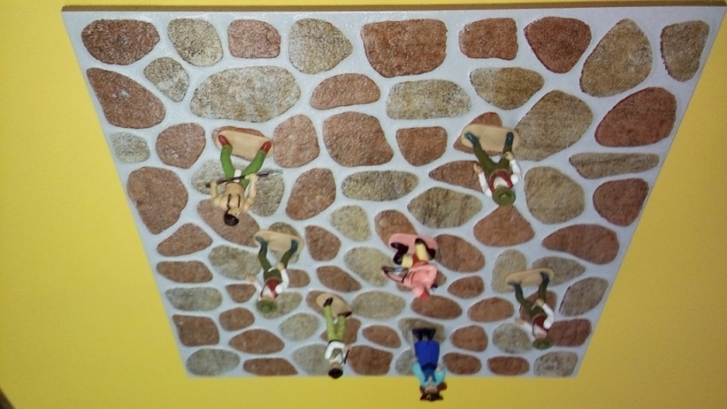
Зона коррекционно-развивающей работы объединена с зоной игровой терапии
Игры с игрушками из киндер-сюрприза, маленькими машинками, солдатиками позволяют выразить свои эмоции, снять напряжение, развивать воображение
.

Slide 10
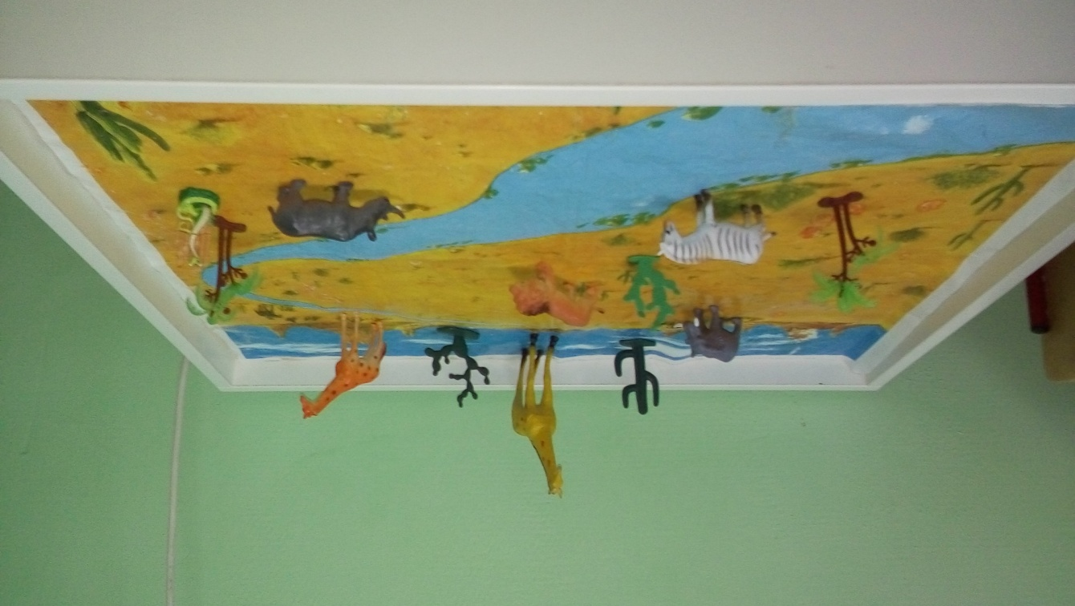
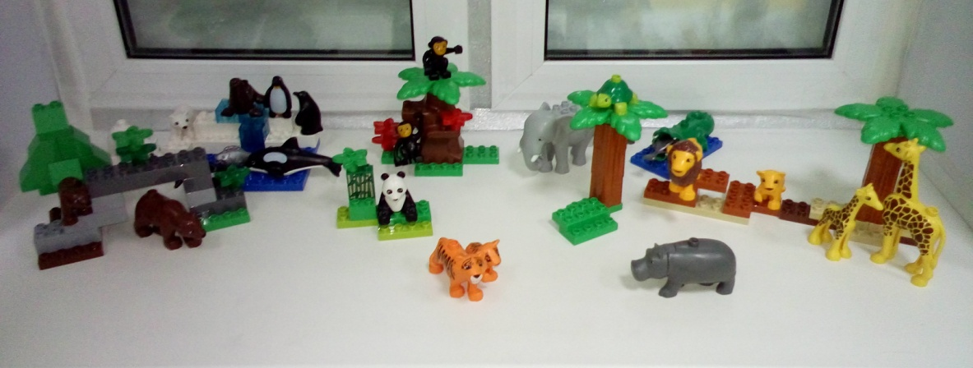
Для анималотерапии использую игрушки и лего животных. Введение в образ животного способствует снятию у детей зажимов, тревожности, воспитывает чувство сострадания, сочувствия. ,

Slide 11
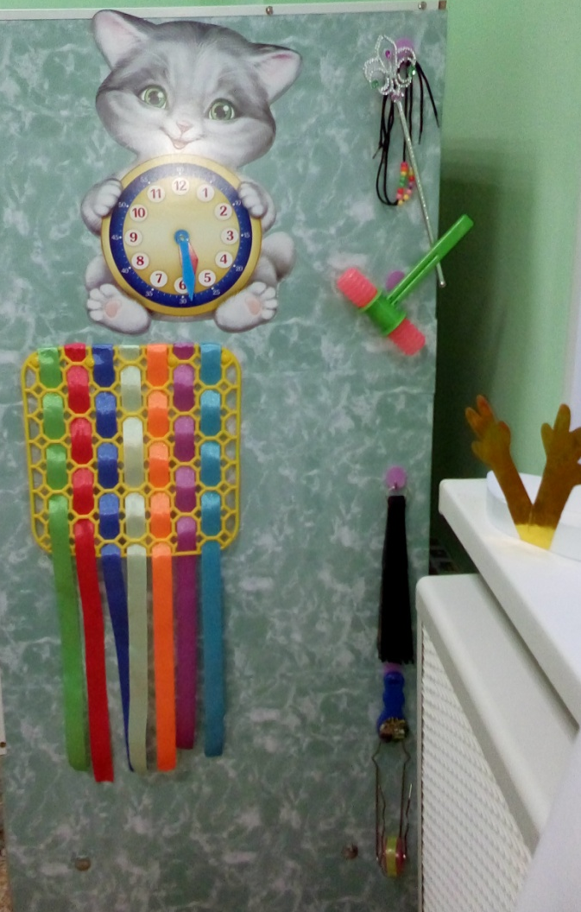
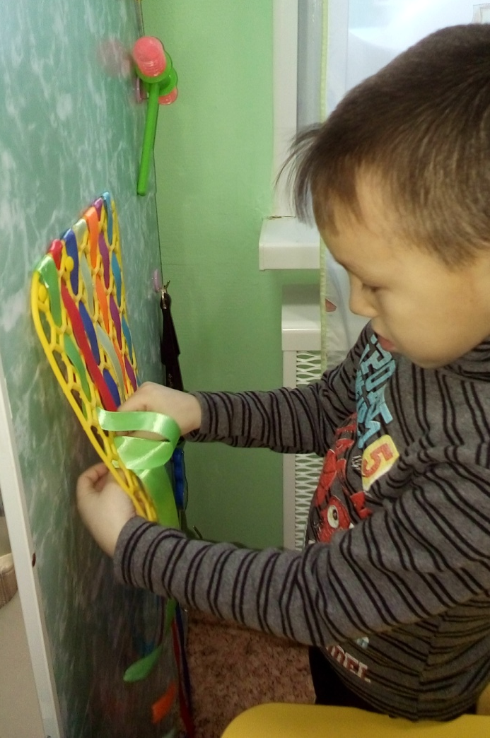
Игры с плетением лент, нанизыванием бусин, метанием шариков способствуют развитию тонкой моторики, зрительно-моторной координации

Slide 12
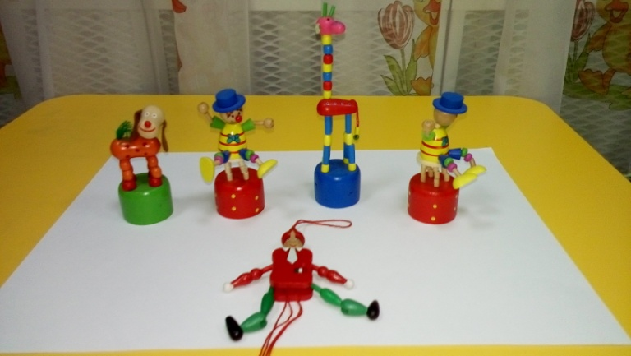
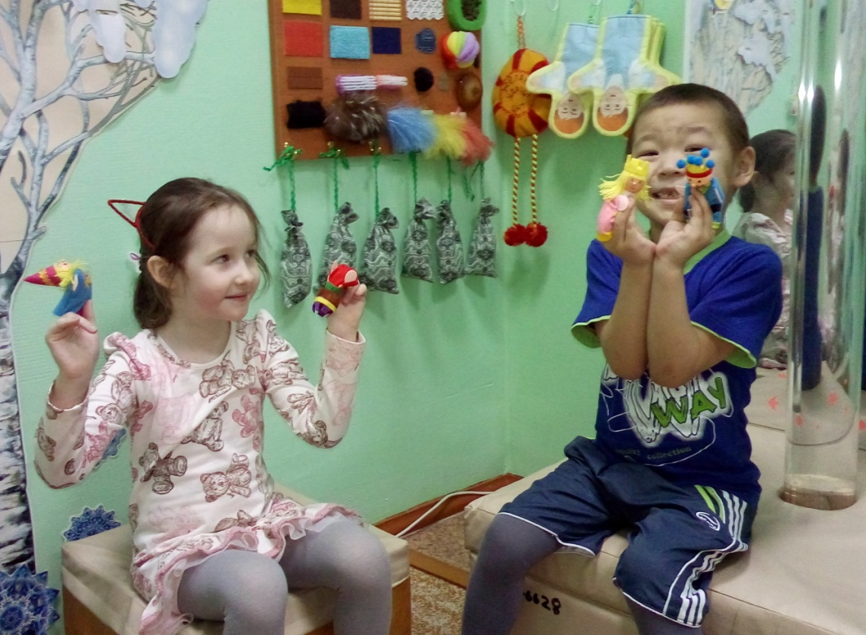
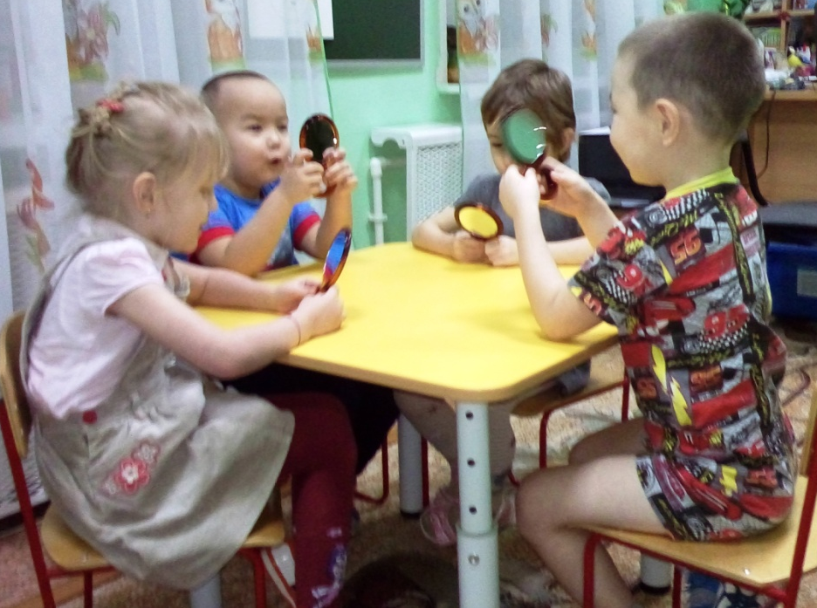
Примерить варежку эмоций, поиграть в игрушки-дергунчики, пальчиковые игры, выполнить мимическую гимнастику с зеркалами полезно ребенку с целью профилактики эмоциональных нарушений и развития творческого воображения

Slide 13
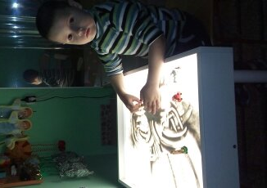
В зоне релаксации и снятия эмоционального напряжения дети могут снять агрессию, раздражение и гнев. Играя с куклой Бобо, пластмассовыми мечами, молоточком-пищалкой, песком и водой можно выразить эмоциональные переживания

Slide 14
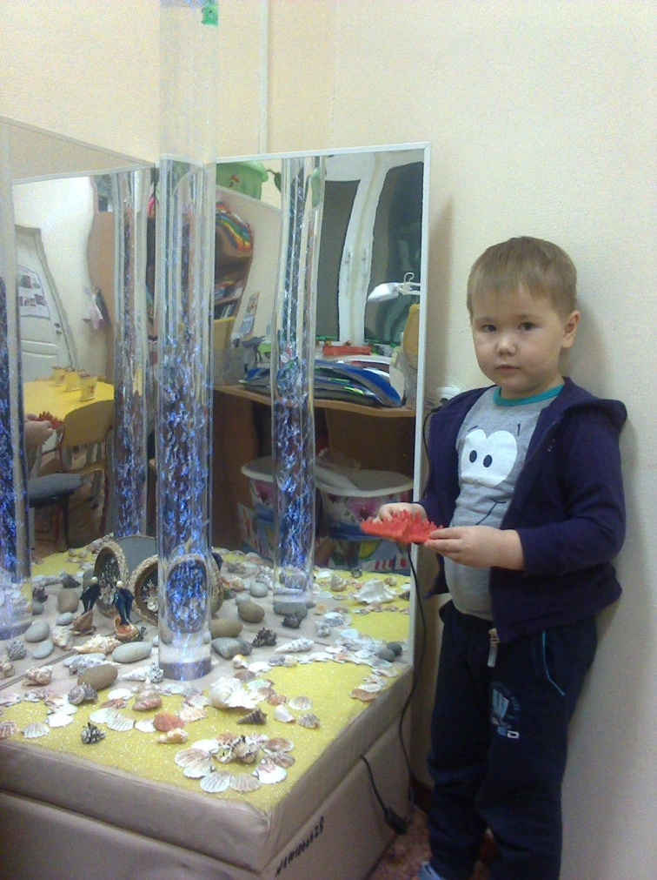
В сенсорном уголке можно уединиться и понаблюдать за плавающими рыбками в пузырьковой колонне, потрогать ткань и мешочки с разными наполнителями
Для детей я изготовила «Тактильное полотно» из разного материала, а мешочки наполнила крупами, орехами и макаронами
При желании можно послушать звуки живой природы, пение птиц, шум моря из ракушки

Slide 15
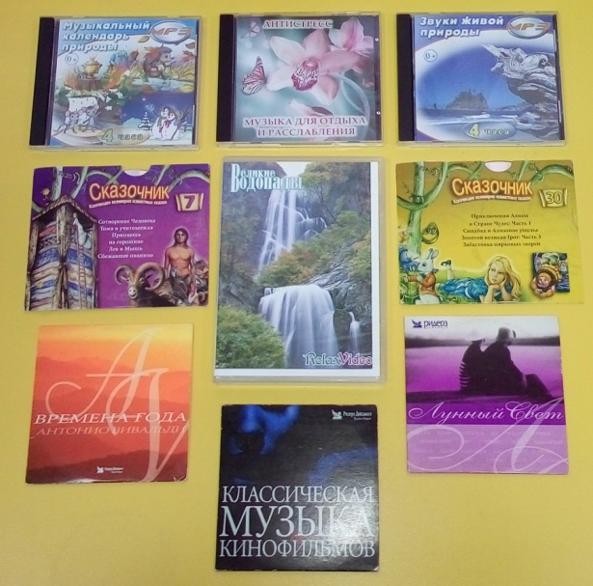
В коррекционно-развивающей работе с детьми часто использую музыкальные игрушки, колокольчики, диски с записями звуков живой природы

Slide 16
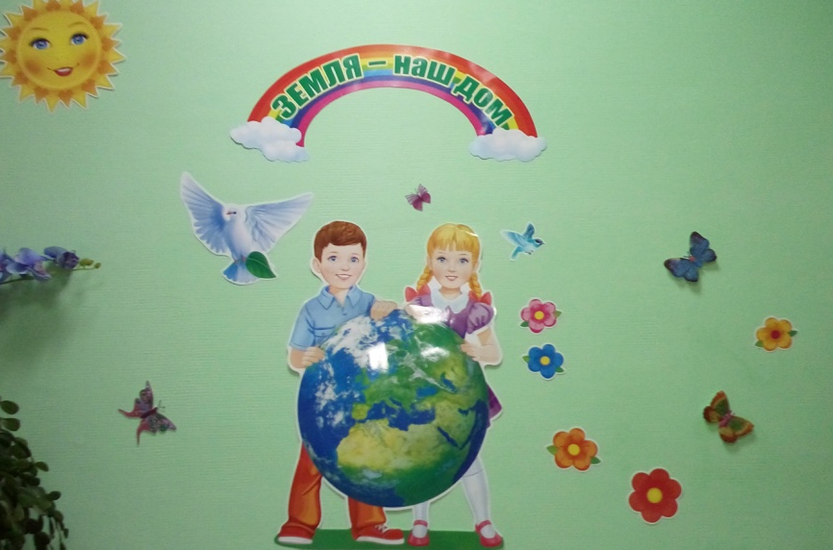
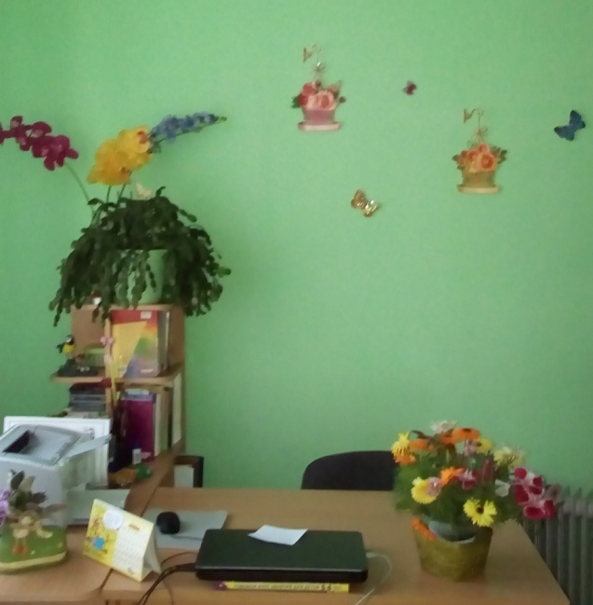
В зависимости от времени года дизайн кабинета видоизменяю, дети всегда этому рады

Slide 17
Спасибо
за внимание!

